Slide 1







EN ROUTE VERS LE

Slide 2

Départ et arrivée
Heure d’arrivée à l’école : ________
Heure de départ de l’autobus : ____________
Heure de départ du camp : _________
Heure d’arrivée à l’école : ________
Où : St-Alphonse-Rodriguez

Slide 3
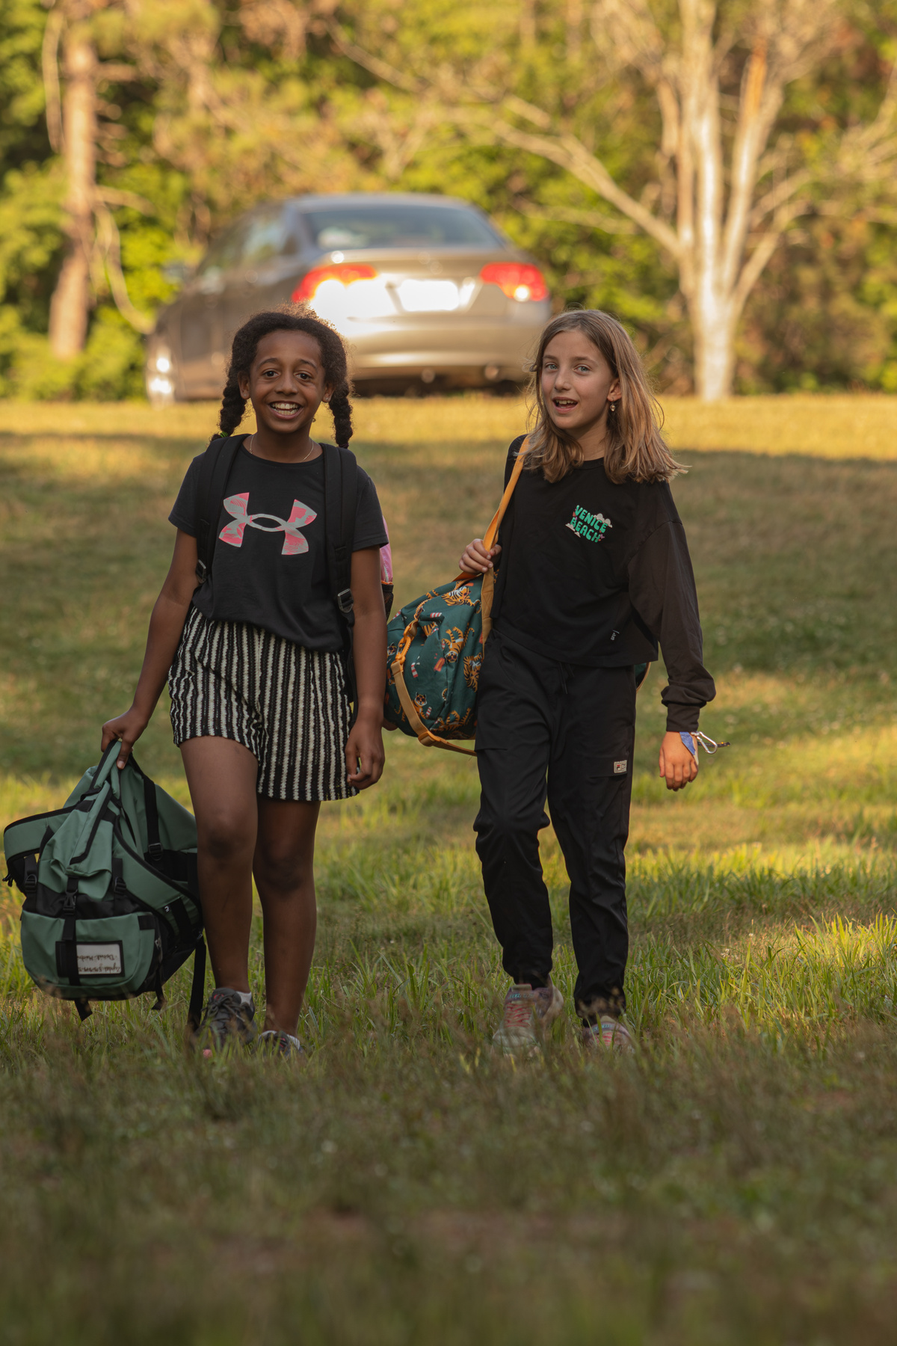
Quoi apporter :
  Nécessaire de toilette
  Brosse à dent
  Dentifrice
  Savon pour le corps
  Shampooing
  Brosse
  Serviettes (de bain & et de plage)
  Maillot de bain
  Sandales de plage
  Pantalons
  Chandail à manches longues
  Shorts
  Sous-vêtements
  T-shirts
  Coupe-vent & imperméable
  Bottes de pluie
  Deux paires de chaussures
  Paires de bas
  Lampe de poche
  Crème solaire
  Sac pour les vêtements sales
  Sac de couchage
  Taie d’oreiller
  Chasse-moustique en lotion
  Chapeau et/ou casquette

Slide 4

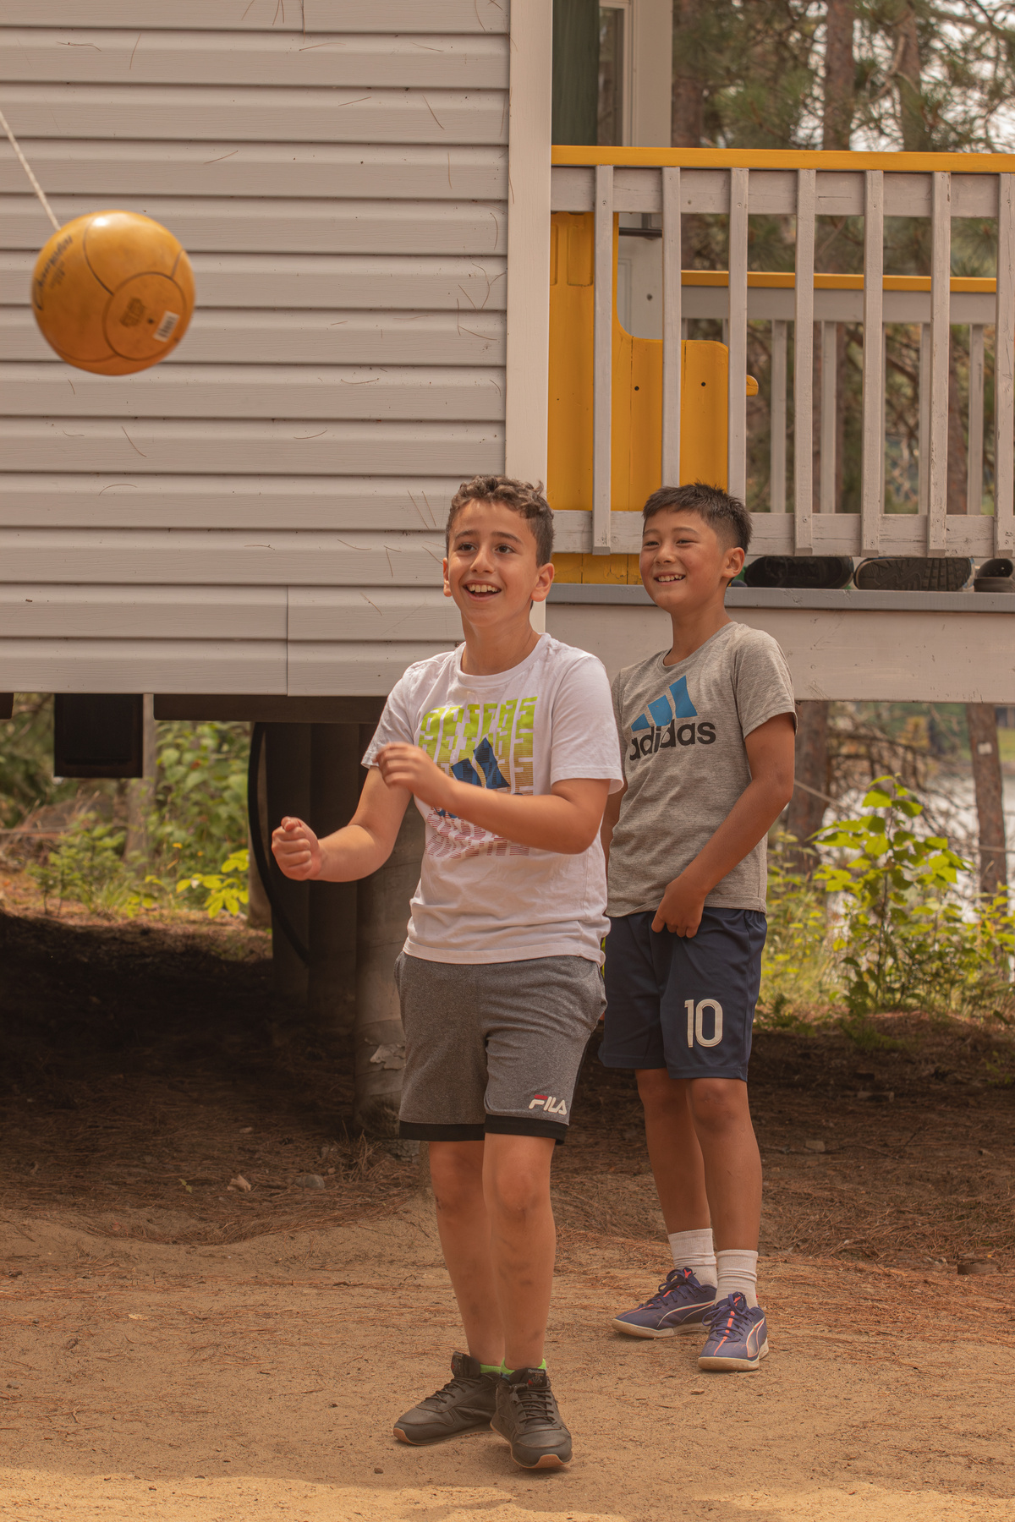

Comment s’habiller :
  Des chaussures fermées
  Une casquette ou un chapeau
  Des vêtements adaptés à la température

Slide 5
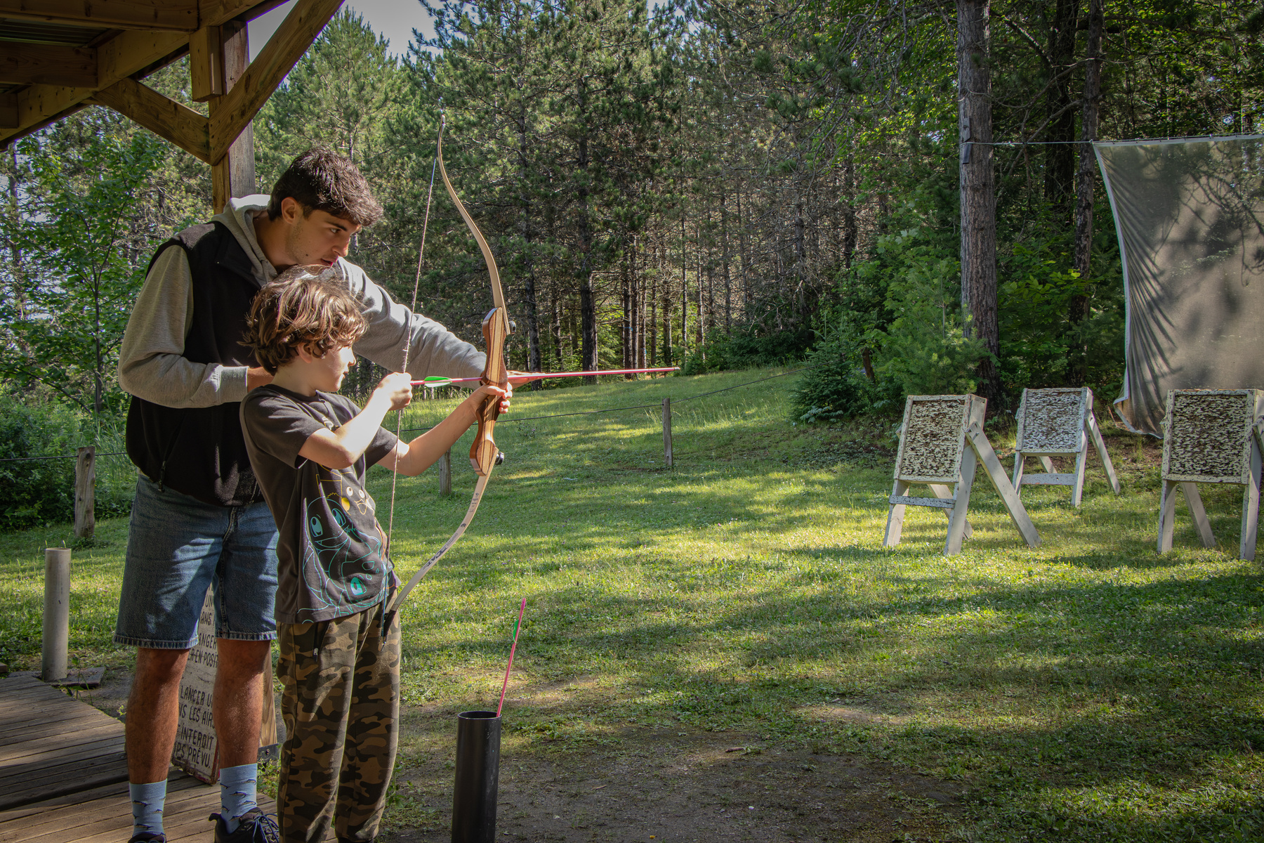
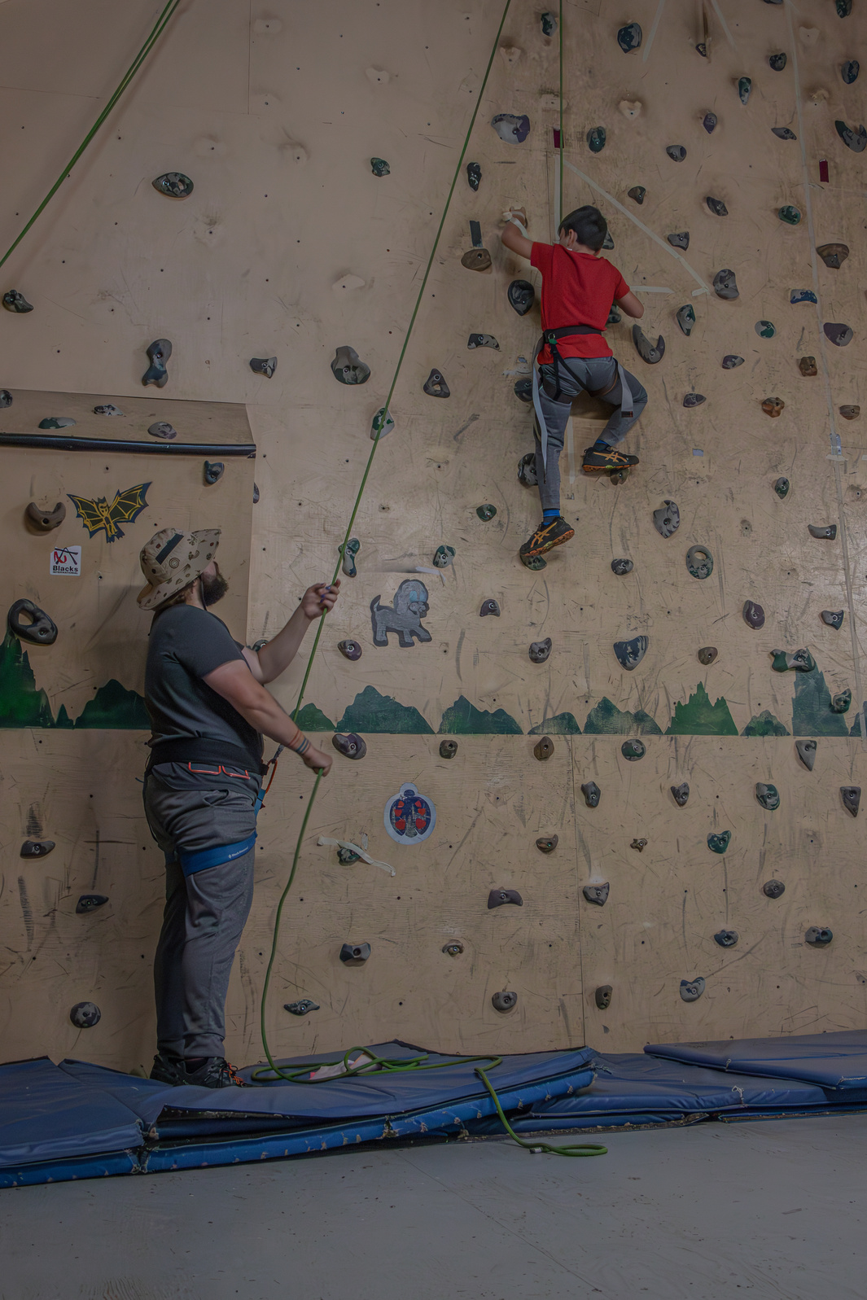
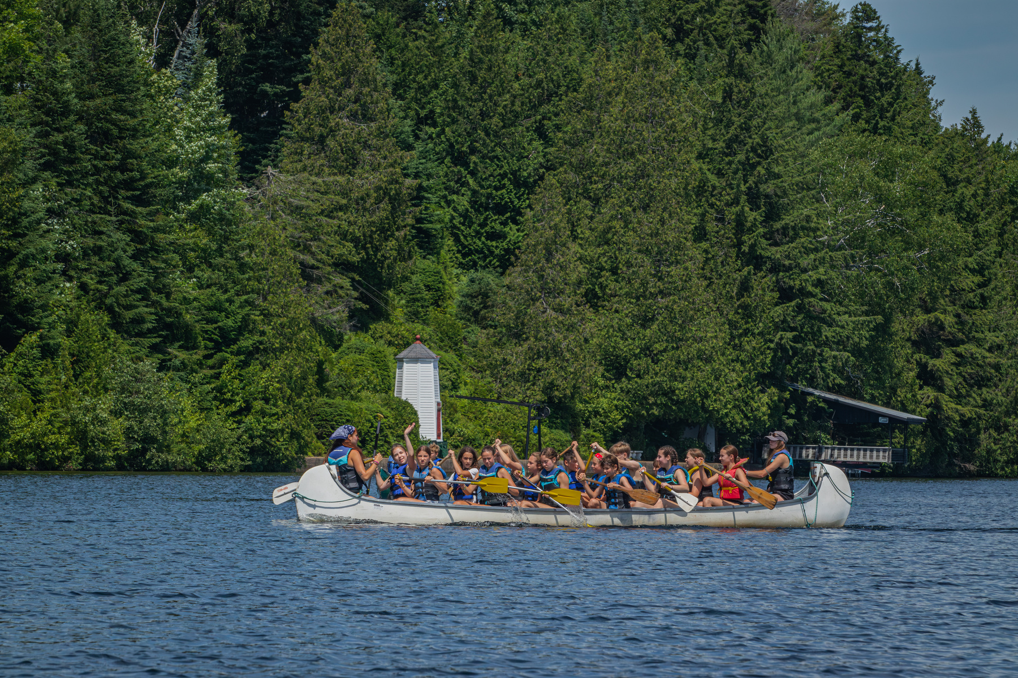
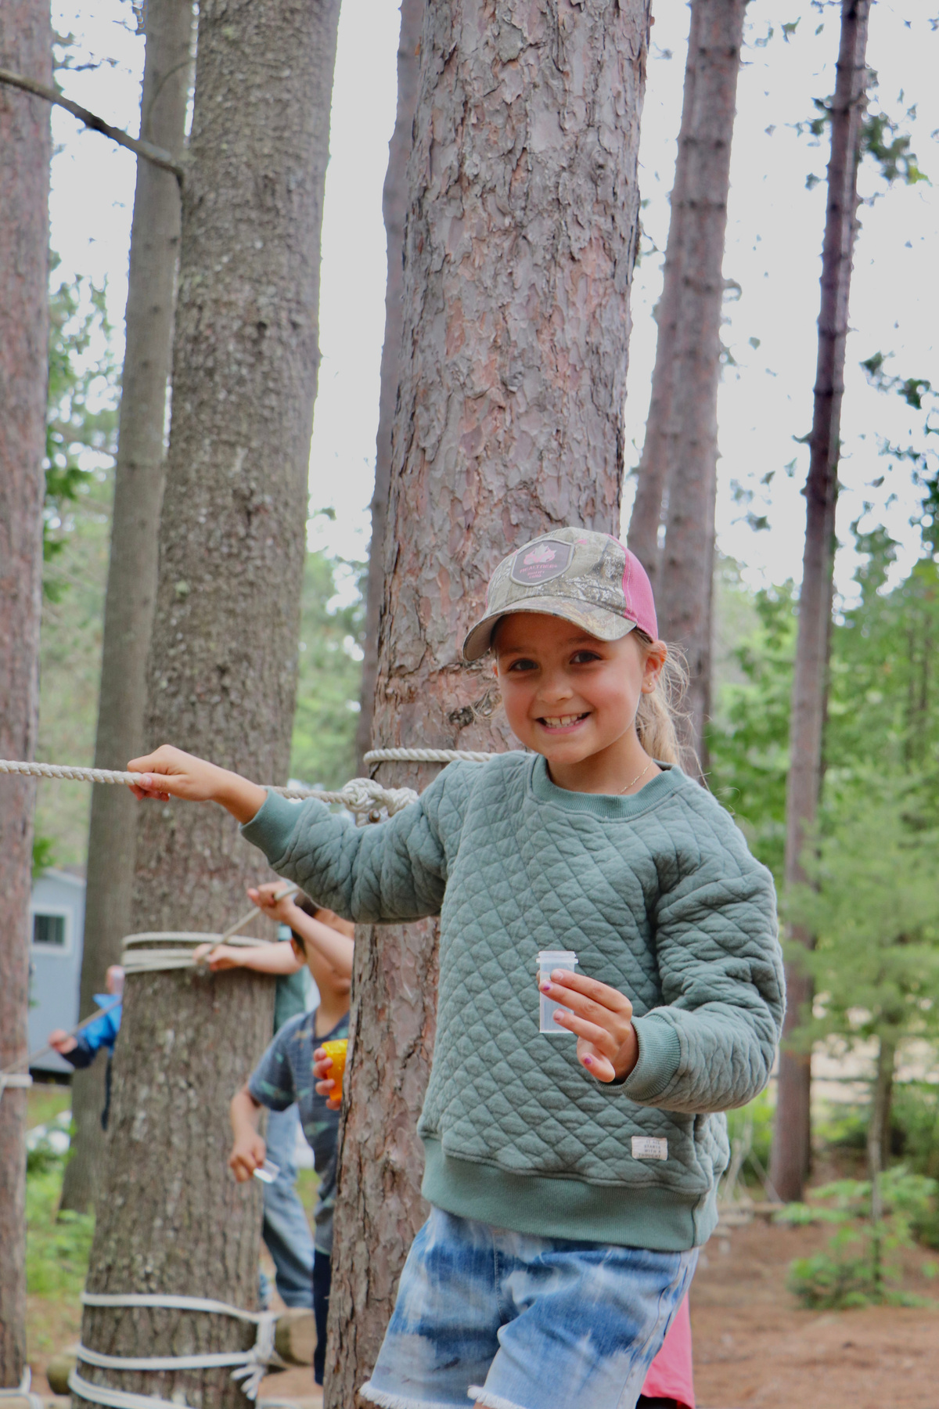
les
Activités
Vous aurez la chance de faire plusieurs activités au camp comme du tir à l’arc, de l’escalade, du rabaska et de l’hébertisme.

Slide 6
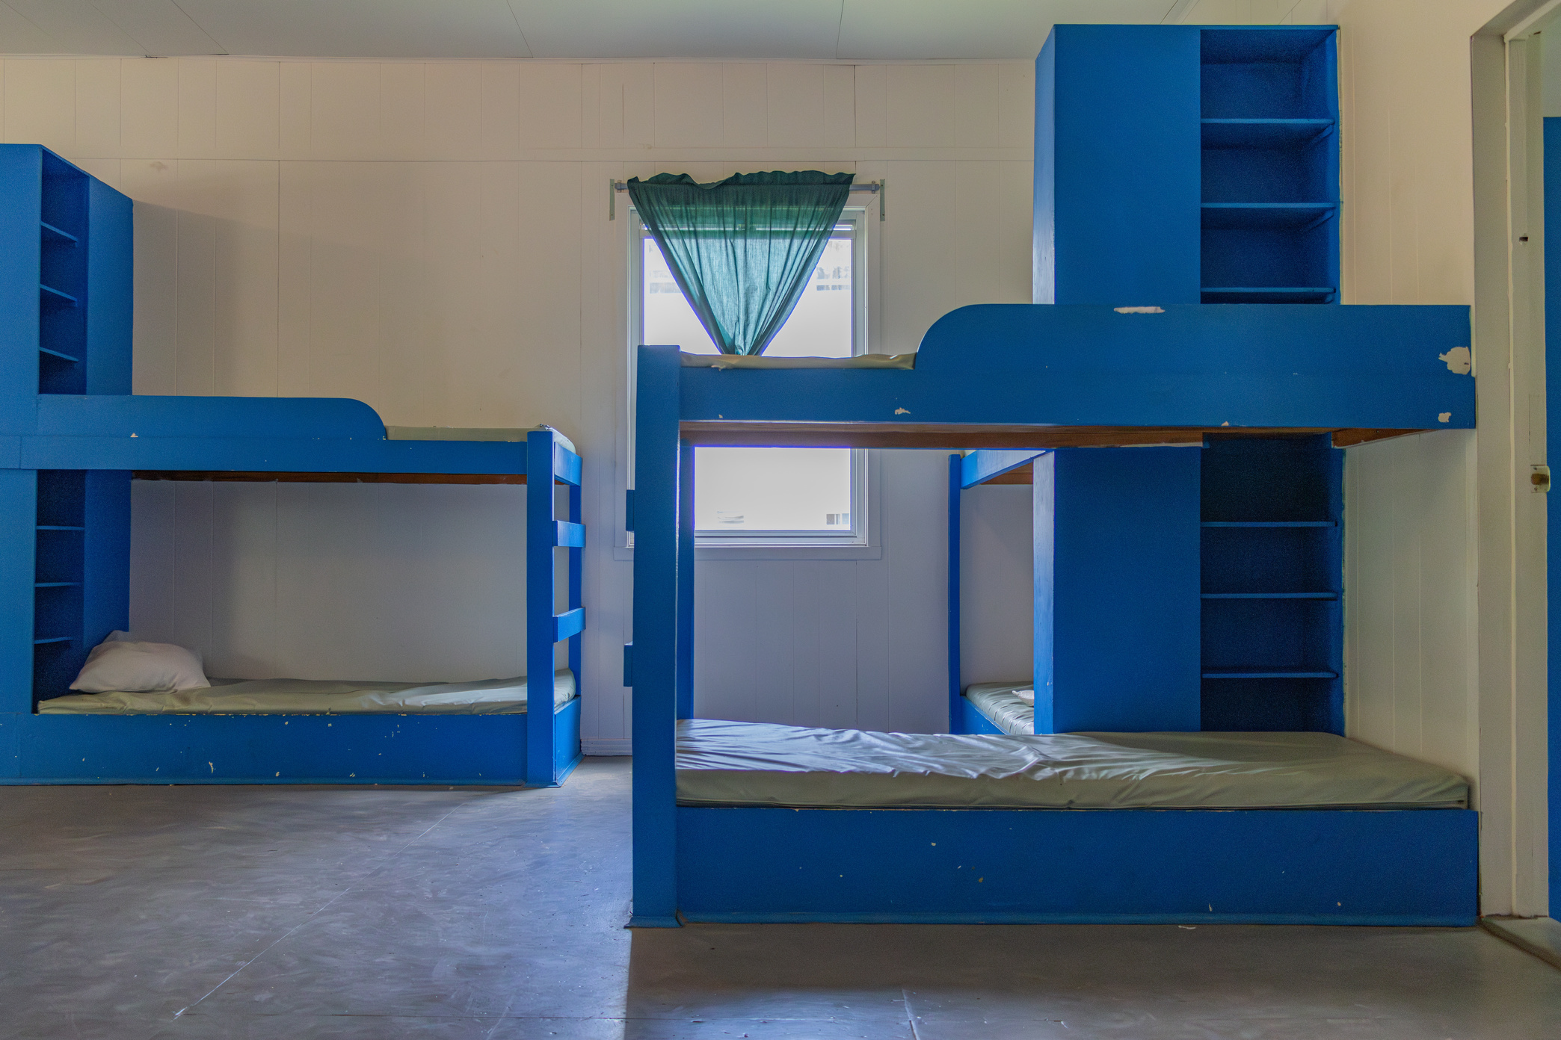
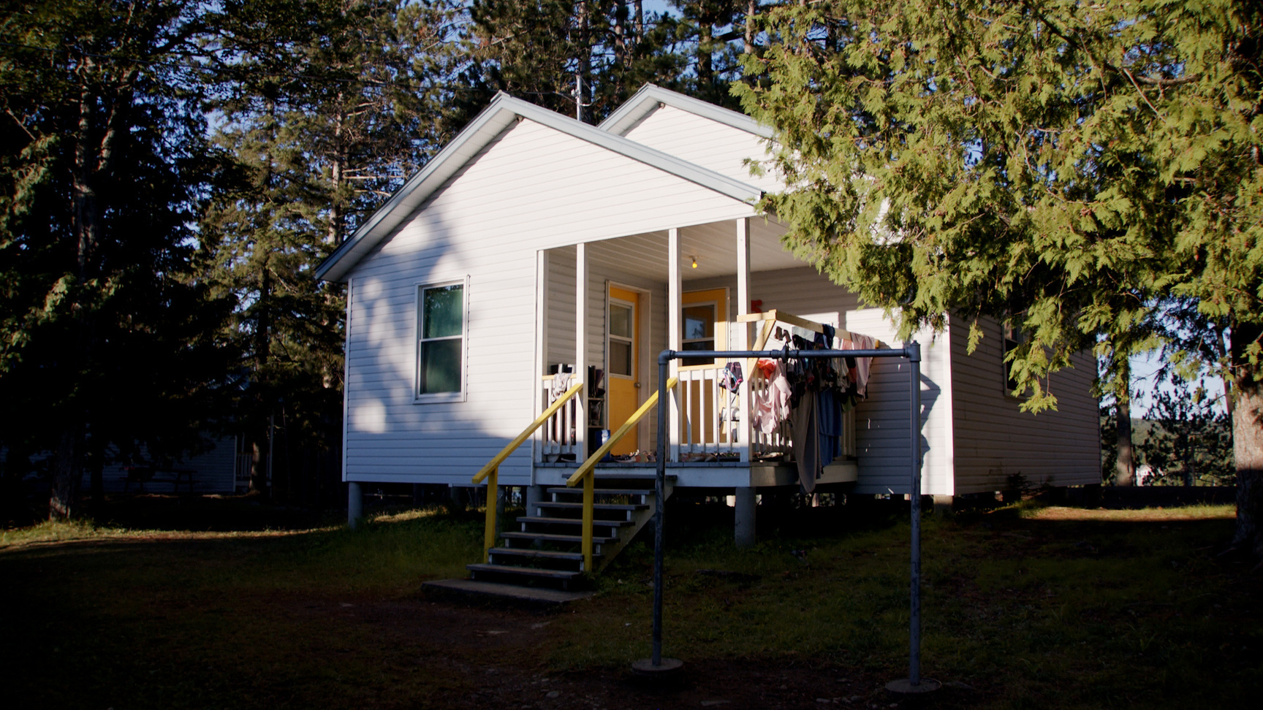
les Chalets
Il y a deux options d’hébergement (vous pouvez supprimez la diapositive qui ne s’applique pas à votre séjour)

Slide 7
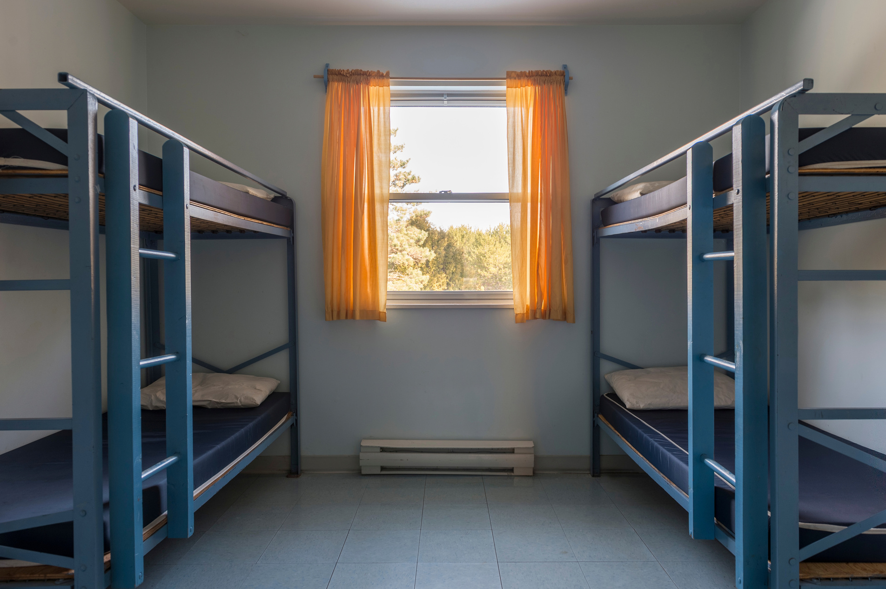
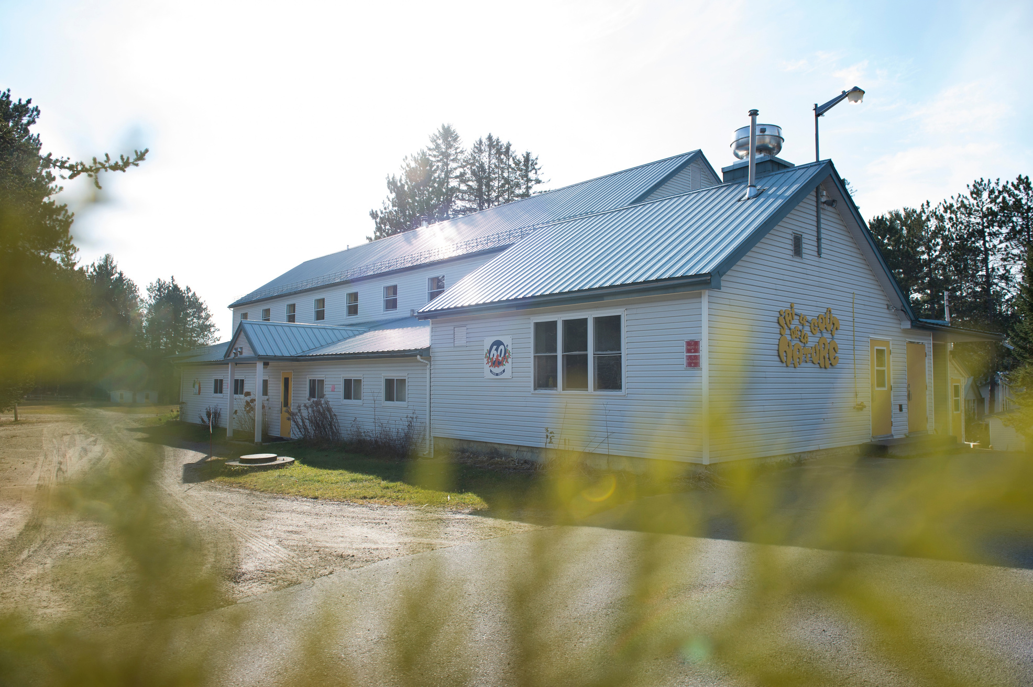
Le pavillon huber-boulanger
Il y a deux options d’hébergement (vous pouvez supprimez la diapositive qui ne s’applique pas à votre séjour)

Slide 8
Prêts pour
L’aventure?
À bientôt!

